Slide 1


Slide 2
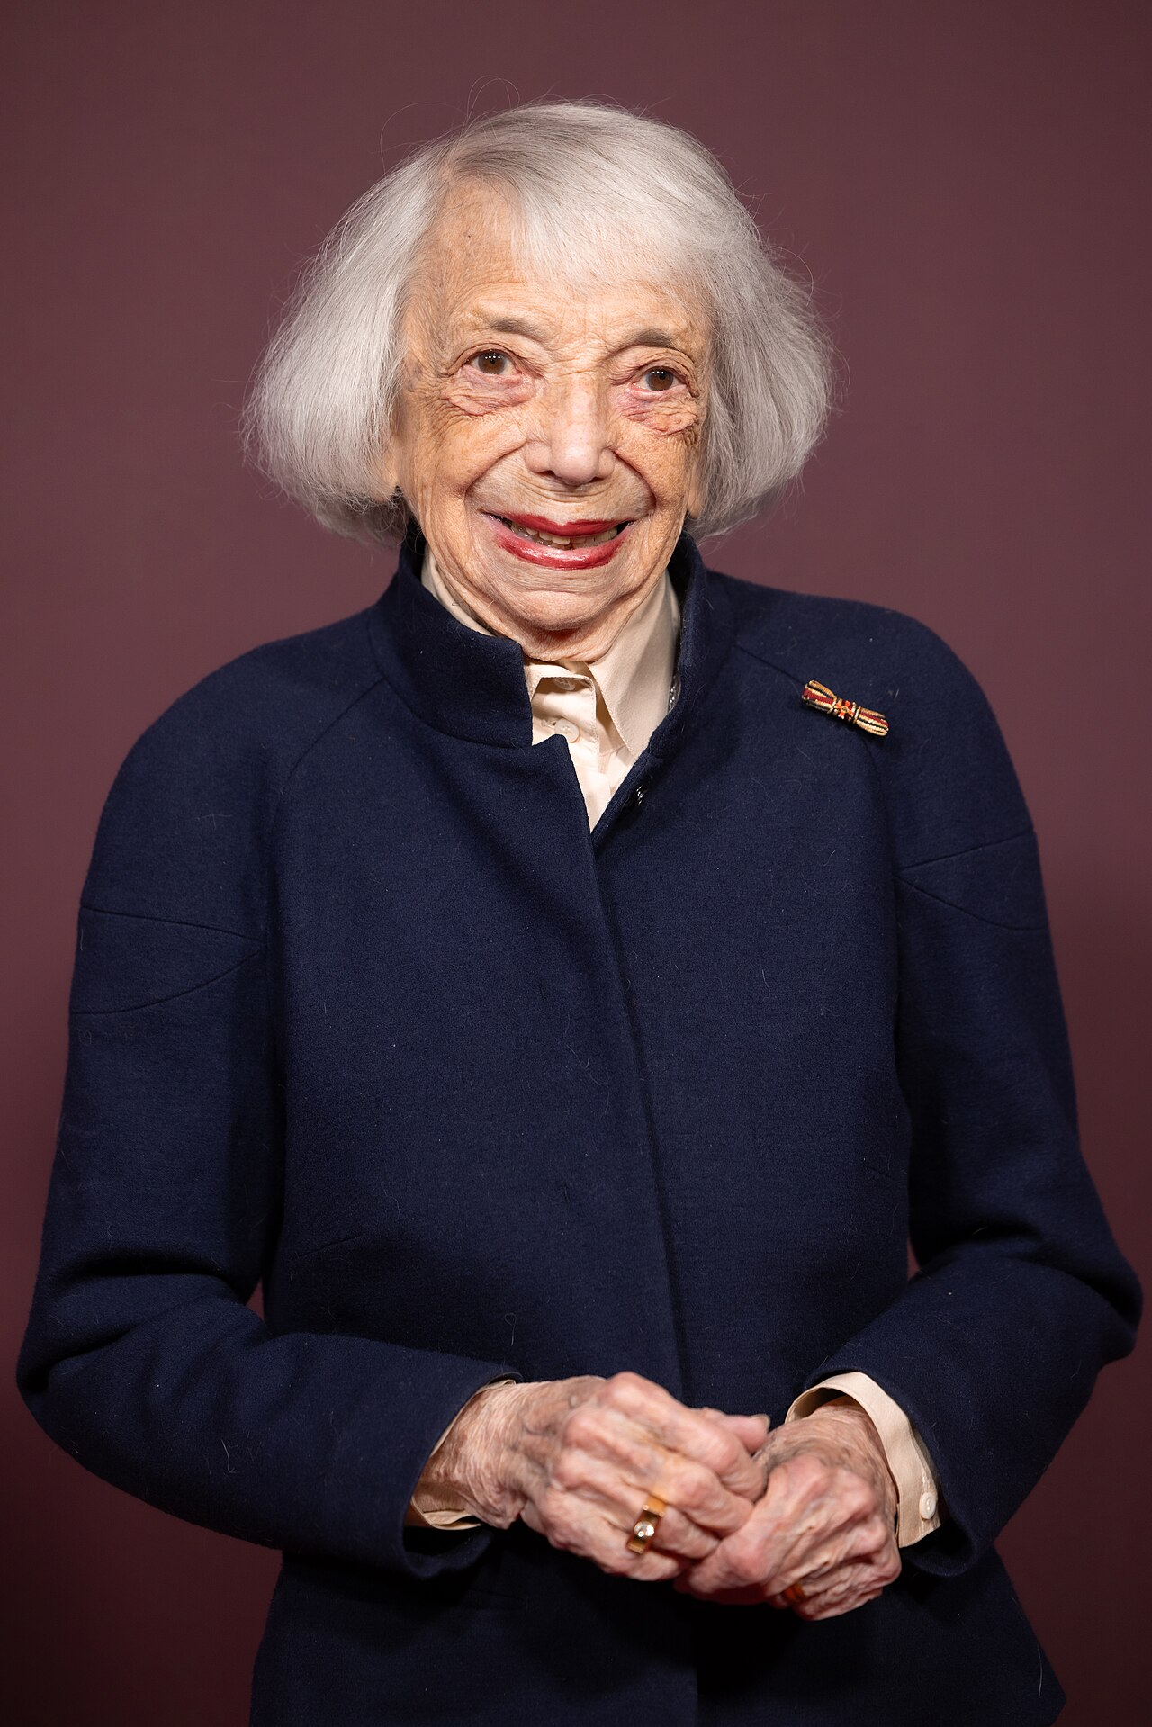
Seid Menschen! – Margot Friedländer
Margot Friedländer auf dem Berlinale Empfang 16.02.2025, von Martin Kraft CC BY-SA 4.0
Notes:
Margot Friedländer geb. Bendheim (05.11.1921-09.05.2025) war eine deutsche Holocaustüberlebende.

Slide 3

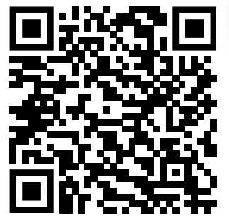
Zum Tod von Margot Friedländer am 9. Mai 2025
Klick

Slide 4
Arbeitsauftrag
Vervollständigt die Satzanfänge auf den Dialogkarten!
Was heißt es für euch, „Mensch“ zu sein?

Slide 5
Handlungsauftrag
Erläutert anhand des Grundgesetzes/der Bayerischen Verfassung, inwiefern sich Margot Friedländers Appell in unseren Grundwerten findet!

Slide 6
Art. 1 Abs. 1 GG
Die Würde des Menschen ist unantastbar.
Nicht nur der Staat, sondern jede/jeder Einzelne trägt Verantwortung!

Slide 7
Art. 20 Abs. 2 GG
Alle Staatsgewalt geht vom Volke aus. […]
Demokratie lebt davon, dass Menschen mitdenken, mitreden, mitfühlen. „Mensch sein“ heißt sich einbringen, nicht wegsehen, Verantwortung übernehmen.

Slide 8
Präambel BV
Angesichts des Trümmerfeldes, zu dem eine Staats- und Gesellschaftsordnung ohne Gott, ohne Gewissen und ohne Achtung vor der Würde des Menschen die Überlebenden des zweiten Weltkrieges geführt hat, in dem festen Entschlusse, den kommenden deutschen Geschlechtern die Segnungen des Friedens, der Menschlichkeit und des Rechtes dauernd zu sichern, gibt sich das Bayerische Volk, eingedenk seiner mehr als tausendjährigen Geschichte, nachstehende demokratische Verfassung.
Ein Einsetzen für demokratische Grundwerte ist notwendig zur Sicherung von Frieden und Freiheit.
Ohne Menschlichkeit keine Demokratie.
Ohne Haltung kein Frieden.

Slide 9
Bildquellen
Folie 2/5 Margot Friedländer auf dem Berlinale Empfang 16.02.2025, von Martin Kraft CC BY-SA 4.0, https://de.wikipedia.org/wiki/Margot_Friedländer#/media/Datei:MKr369520_Margot_Friedländer_(NRW-Empfang,_Berlinale_2025).jpg (DL: 09.07.2025).
Folie 3 Erstellt mit ChatGPT am 05.11.2024.
Folie 4 Erstellt mit ChatGPT am 27.02.2025.
Verwendete Literatur
https://www.bpb.de/themen/deutschlandarchiv/506886/margot-friedlaender-ich-spreche-fuer-die-die-nicht-mehr-sprechen-koennen/ (DL: 03.07.2025)
https://www.tagesschau.de/multimedia/video/video-1465240.html (DL: 03.07.2025)

Slide 10

Dieses Material wurde im Arbeitskreis Politische Bildung erstellt.

